Slide 1
المرحلة 1
6
1
4
مراجعة
الدرس 16
الدرس 15
الدرس 14
الدرس 13

Slide 2






أيقونات توجيهية
الإسناد في الممارسة الموجهة
توجيهات الأستاذ
تعيين تلميذ للإجابة
أمر للشريحة الموالية بعد عرض الفيديو
عمل ثنائي
عرض فيديو

Slide 3

برمجة الأسبوع الرابع
(ة)خاص بالأستاذ
الدرس 14
الدرس 13
قسمة الأعداد الكسرية (2)
قسمة الأعداد الكسرية (1)
الدرس 16
الدرس 15
حل المسائل : وضعيات المقارنة (2)
ضرب وقسمة الأعداد الكسرية
مراجعة
مراجعة
مراجعة وتثبيت دروس الأسبوع

Slide 4
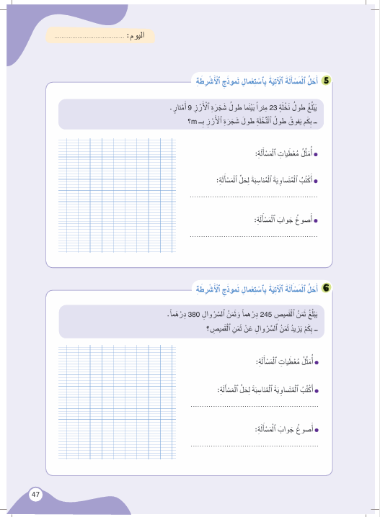
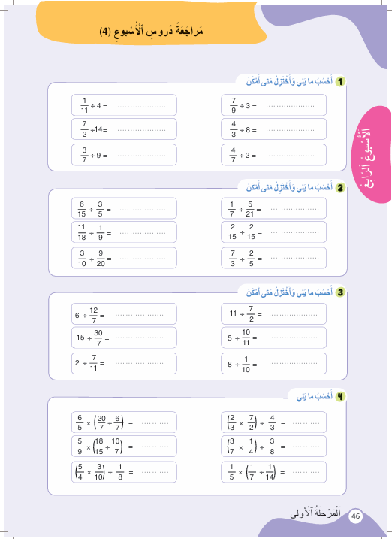
درس اليوم
(ة)خاص بالأستاذ
مراجعة دروس الأسبوع

Slide 5
تدابير حصة المراجعة الأسبوع
(ة)خاص بالأستاذ
مراجعة كل درس تتم عبر المراحل التالية :
رائز التحقق من الهدف الرئيسي للدرس
احتساب نسبة التحكم
أكبر من 80%
أقل من 80%
المرور مباشرة للتدرب على الكراسة
إعادة النمذجة
إنجاز نشاط مراجعة الدرس على الكراسة

Slide 6

(ة)خاص بالأستاذ
مراحل الدرس
1
افتتاح الدرس
1
5
1
2
  مراجعة الدرس 1
10
1
3
  مراجعة الدرس 2
10
1
4
  مراجعة الدرس 3
1
10
1
5
  مراجعة الدرس 4
15
1
6
اختتام الدرس
5

Slide 7
(ة)خاص بالأستاذ
عند نهاية الحصة
على الأقل 80% من المتعلمين سيكونون قادرين على:
• حساب خارج قسمة عدد كسري على عدد كسري؛
• حساب خارج قسمة عدد كسري على عدد عشري؛
• حساب جداء وخارج قسمة أعداد كسرية في وضعيات مركبة؛
• حل وضعيات مسائل المقارنة بالاستعانة بنموذج الأشرطة؛

Slide 8

(ة)خاص بالأستاذ
افتتاح الدرس
1
تصحيح الواجبات المنزلية
الحساب الذهني
1

Slide 9

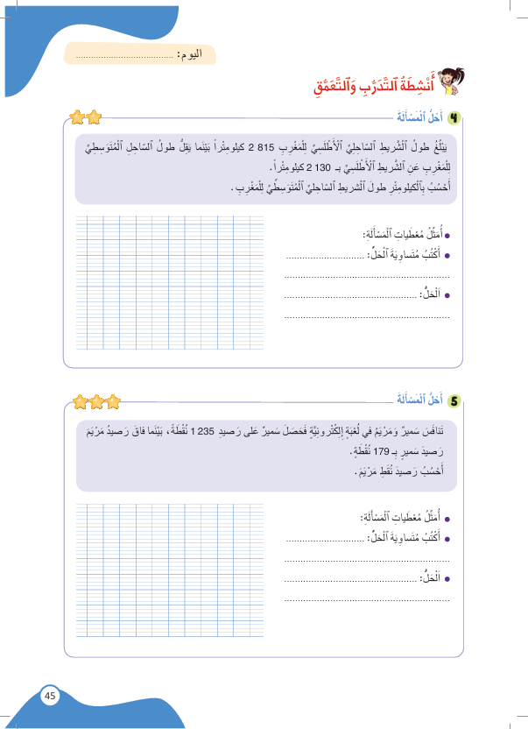
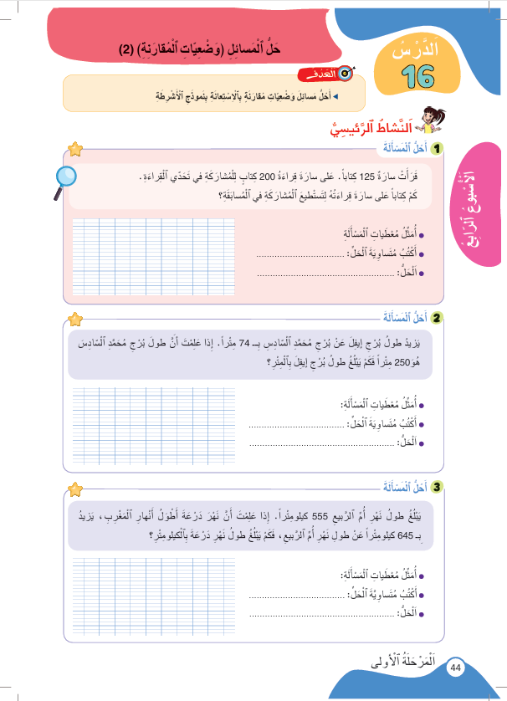
أنشطة المراجعة
1
3
افتتاح الحصة
اختتام الحصة
2
الآن خذوا كراساتكم الصفحة 44
1
Version provisoire pour la formation des enseignants

Slide 10

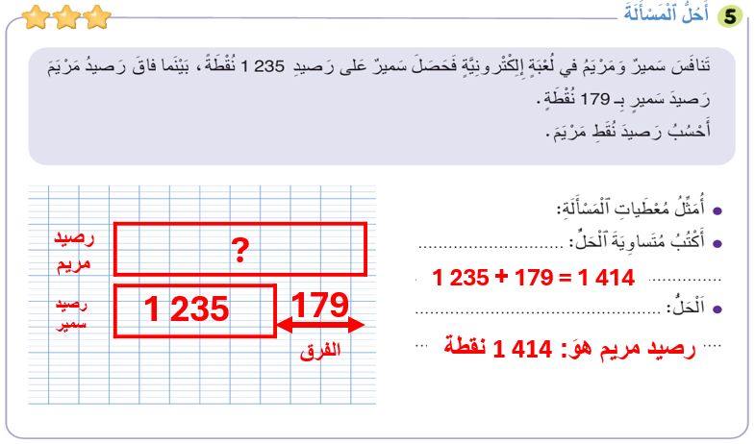
أنشطة المراجعة
1
3
افتتاح الحصة
اختتام الحصة
2
صححوا ، لديكم دقيقة واحدة
1
Version provisoire pour la formation des enseignants

Slide 11
(ة)خاص بالأستاذ
افتتاح الدرس
1
تصحيح الواجبات المنزلية
الحساب الذهني
1

Slide 12


أنشطة المراجعة
1
3
افتتاح الحصة
اختتام الحصة
2
مرحباً سنراجع ما تعلمناه خلال الأسبوع مع مجد وندى

Slide 13

أنشطة المراجعة
1
3
افتتاح الحصة
اختتام الحصة
2
سنبدأ الحساب الذهني. خذوا دفاتر البحث

Slide 14

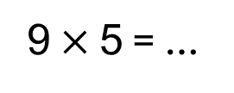
أنشطة المراجعة
1
3
افتتاح الحصة
اختتام الحصة
2
لديكم دقيقة واحدة لحل هذه العمليات. دوّنوا النتيجة فقط في دفاتركم كما في المثال
مِثالٌ :
A
9 $×$ 5 = …
A
45
اُكْتُبُوا فِي دَفاتِرِكُمْ:

Slide 15
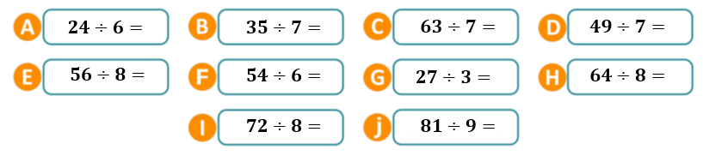
أنشطة المراجعة
1
3
افتتاح الحصة
اختتام الحصة
2
عرض فيديو الحساب الذهني

Slide 16
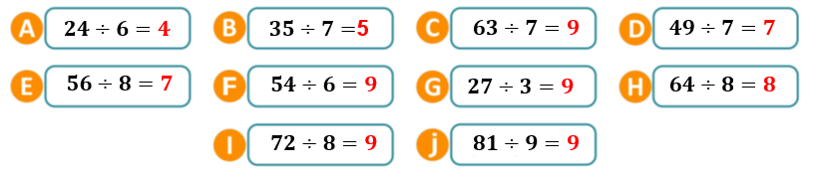
أنشطة المراجعة
1
3
افتتاح الحصة
اختتام الحصة
2
صححوا

Slide 17
(ة)خاص بالأستاذ
مراجعة الدرس 1
2
•حساب خارج قسمة عدد كسري على عدد كسري
رائز التحقق (احتساب نسبة التحكم)
إعادة النمذجة ( نسبة أقل من 80%)
أنشطة التدرب على الكراسة
1

Slide 18

أنشطة المراجعة
1
3
افتتاح الحصة
اختتام الحصة
2
خذوا الألواح.

Slide 19
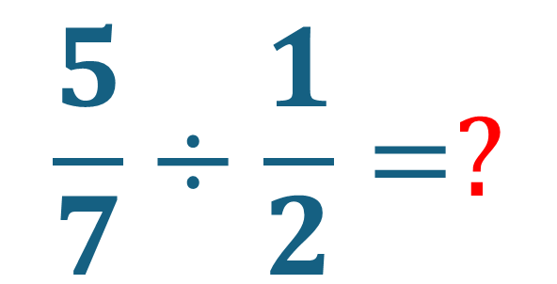
أنشطة المراجعة
1
3
افتتاح الحصة
اختتام الحصة
2
احسبوا خارج قسمة العددين الكسريين التاليين.
$$\frac{5}{7}÷\frac{1}{2}=?$$

Slide 20
أنشطة المراجعة
1
3
افتتاح الحصة
اختتام الحصة
2
ارفعوا الألواح.

Slide 21
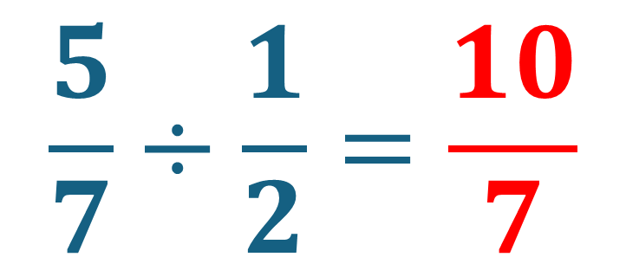
أنشطة المراجعة
1
3
افتتاح الحصة
اختتام الحصة
2
صححوا
يحتسب الأستاذ نسبة التحكم
$$\frac{5}{7}÷\frac{1}{2}=\frac{10}{7}$$

Slide 22
(ة)خاص بالأستاذ
مراجعة الدرس 1
2
•حساب خارج قسمة عدد كسري على عدد كسري
رائز التحقق (احتساب نسبة التحكم)
إعادة النمذجة ( نسبة أقل من 80%)
أنشطة التدرب على الكراسة
1

Slide 23
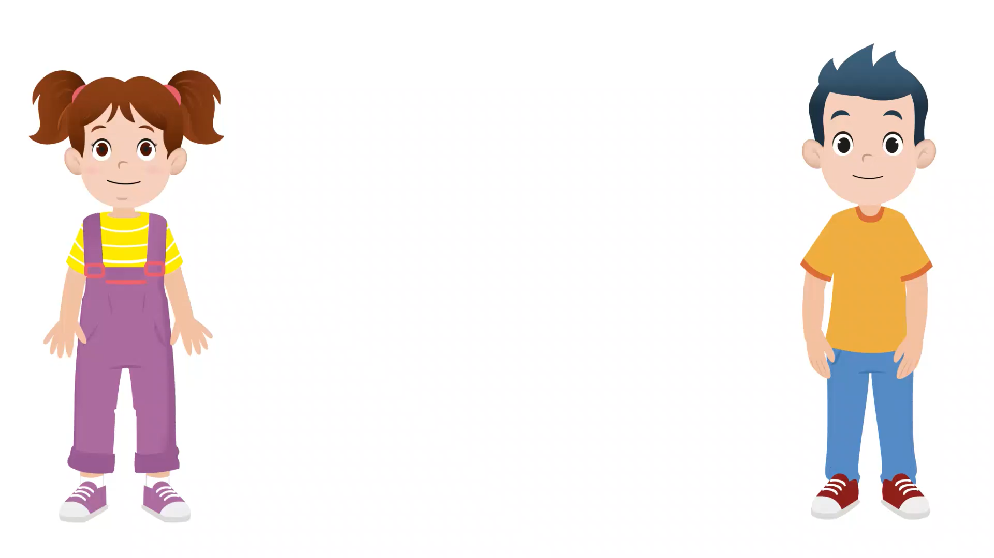
أنشطة المراجعة
1
3
افتتاح الحصة
اختتام الحصة
2
في حالة نسبة تحكم تقل عن 80% يعيد الأستاذ عرض شريط النمذجة

Slide 24
(ة)خاص بالأستاذ
مراجعة الدرس 1
2
•حساب خارج قسمة عدد كسري على عدد كسري
رائز التحقق (احتساب نسبة التحكم)
إعادة عرض شريط النمذجة ( نسبة أقل من 80%)
أنشطة التدرب على الكراسة
1

Slide 25
أنشطة المراجعة
1
3
افتتاح الحصة
اختتام الحصة
2
خذوا الكراسة، الصفحة 46.

Slide 26
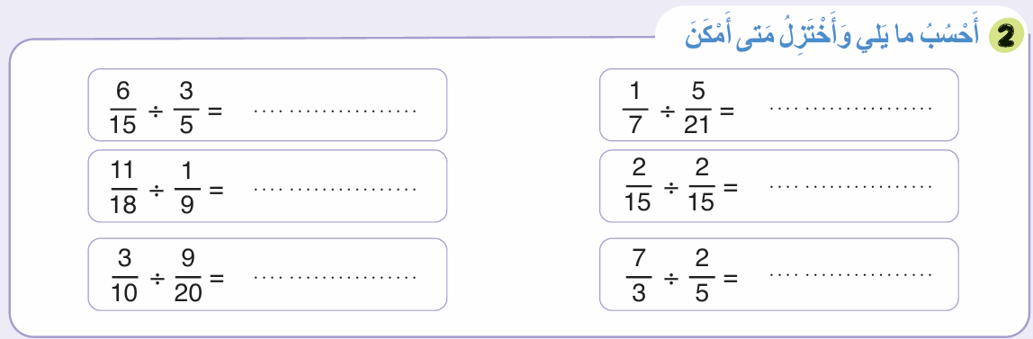
أنشطة المراجعة
1
3
افتتاح الحصة
اختتام الحصة
2
لديكم 5 دقائق للإنجاز، سأمر بين الصفوف لمساعدتكم.
5

Slide 27
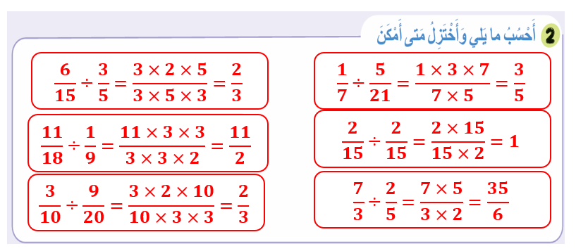
أنشطة المراجعة
1
3
افتتاح الحصة
اختتام الحصة
2
صححوا، لديكم دقيقة واحدة.
1

Slide 28
(ة)خاص بالأستاذ
مراجعة الدرس 2
3
•حساب خارج قسمة عدد كسري على عدد عشري
رائز التحقق (احتساب نسبة التحكم)
إعادة النمذجة ( نسبة أقل من 80%)
أنشطة التدرب على الكراسة
1

Slide 29
أنشطة المراجعة
1
3
افتتاح الحصة
اختتام الحصة
2
خذوا الألواح.

Slide 30
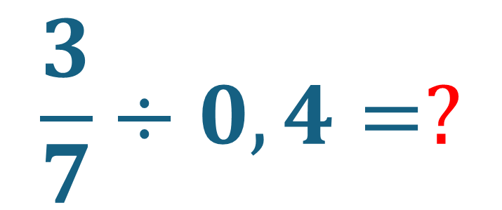
أنشطة المراجعة
1
3
افتتاح الحصة
اختتام الحصة
2
احسبوا خارج القسمة التالية.
$$\frac{3}{7}÷0,4=?$$

Slide 31
أنشطة المراجعة
1
3
افتتاح الحصة
اختتام الحصة
2
ارفعوا الألواح.

Slide 32
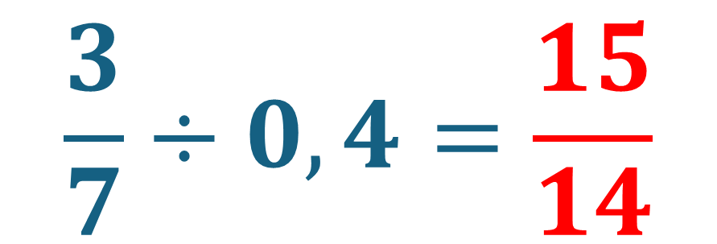
أنشطة المراجعة
1
3
افتتاح الحصة
اختتام الحصة
2
صححوا
يحتسب الأستاذ نسبة التحكم
$$\frac{3}{7}÷0,4=\frac{15}{14}$$

Slide 33
(ة)خاص بالأستاذ
مراجعة الدرس 2
3
••حساب خارج قسمة عدد كسري على عدد عشري
.
رائز التحقق (احتساب نسبة التحكم)
إعادة عرض شريط النمذجة ( نسبة أقل من 80%)
أنشطة التدرب على الكراسة
1

Slide 34

أنشطة المراجعة
1
3
افتتاح الحصة
اختتام الحصة
2
في حالة نسبة تحكم تقل عن 80% يعيد الأستاذ عرض شريط النمذجة

Slide 35
(ة)خاص بالأستاذ
مراجعة الدرس 2
3
•حساب خارج قسمة عدد كسري على عدد عشري
رائز التحقق (احتساب نسبة التحكم)
إعادة النمذجة ( نسبة أقل من 80%)
أنشطة التدرب على الكراسة
1

Slide 36
أنشطة المراجعة
1
3
افتتاح الحصة
اختتام الحصة
2
خذوا دفاتر البحث.

Slide 37
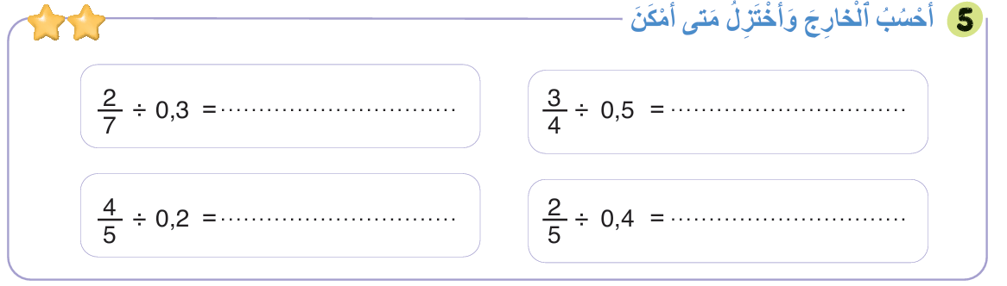
أنشطة المراجعة
1
3
افتتاح الحصة
اختتام الحصة
2
لديكم 5 دقائق للإنجاز، سأمر بين الصفوف لمساعدتكم.
5

Slide 38
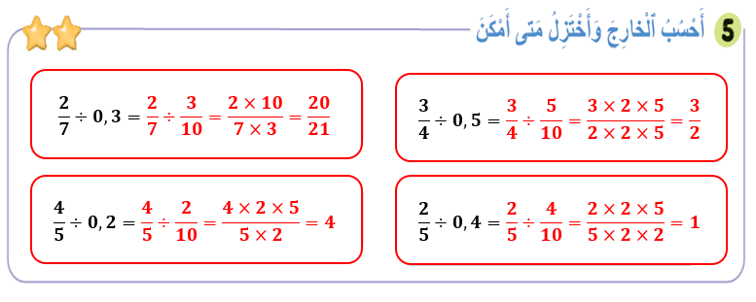
أنشطة المراجعة
1
3
افتتاح الحصة
اختتام الحصة
2
صححوا، لديكم دقيقة واحدة.
1

Slide 39
(ة)خاص بالأستاذ
مراجعة الدرس 3
4
•حساب جداء وخارج قسمة أعداد كسرية في وضعيات مركبة
رائز التحقق (احتساب نسبة التحكم)
إعادة النمذجة ( نسبة أقل من 80%)
أنشطة التدرب على الكراسة
1

Slide 40
أنشطة المراجعة
1
3
افتتاح الحصة
اختتام الحصة
2
خذوا الألواح.

Slide 41
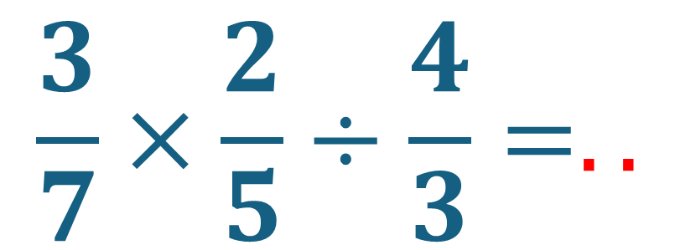
أنشطة المراجعة
1
3
افتتاح الحصة
اختتام الحصة
2
أنجزوا العملية التالية .
$$\frac{3}{7}×\frac{2}{5}÷\frac{4}{3}=..$$

Slide 42
أنشطة المراجعة
1
3
افتتاح الحصة
اختتام الحصة
2
ارفعوا الألواح.

Slide 43
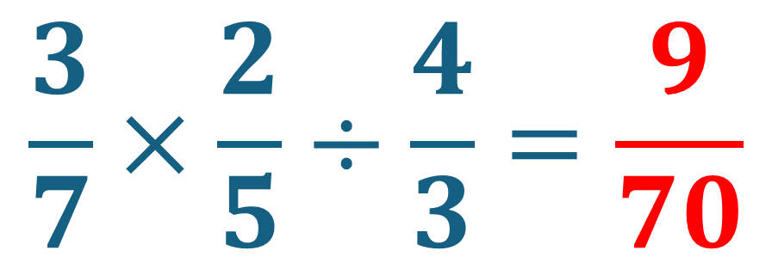
أنشطة المراجعة
1
3
افتتاح الحصة
اختتام الحصة
2
صححوا
يحتسب الأستاذ نسبة التحكم
$$\frac{3}{7}×\frac{2}{5}÷\frac{4}{3}=\frac{9}{70}$$

Slide 44
(ة)خاص بالأستاذ
مراجعة الدرس 3
4
•حساب جداء وخارج قسمة أعداد كسرية في وضعيات مركبة
رائز التحقق (احتساب نسبة التحكم)
إعادة النمذجة ( نسبة أقل من 80%)
أنشطة التدرب على الكراسة
1

Slide 45

أنشطة المراجعة
1
3
افتتاح الحصة
اختتام الحصة
2
في حالة نسبة تحكم تقل عن 80% يعيد الأستاذ عرض شريط النمذجة

Slide 46
(ة)خاص بالأستاذ
مراجعة الدرس 3
4
•حساب جداء وخارج قسمة أعداد كسرية في وضعيات مركبة
رائز التحقق (احتساب نسبة التحكم)
إعادة النمذجة ( نسبة أقل من 80%)
أنشطة التدرب على الكراسة
1

Slide 47
أنشطة المراجعة
1
3
افتتاح الحصة
اختتام الحصة
2
خذوا الكراسة، الصفحة 46.

Slide 48
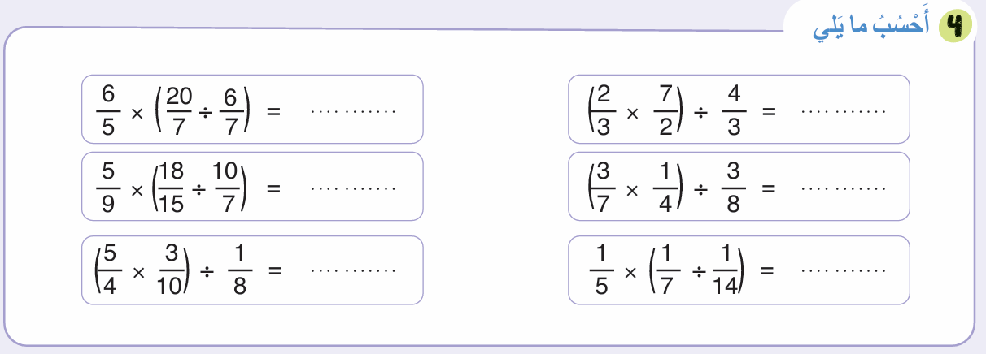
أنشطة المراجعة
1
3
افتتاح الحصة
اختتام الحصة
2
لديكم 5 دقائق للإنجاز، سأمر بين الصفوف لمساعدتكم.
5

Slide 49
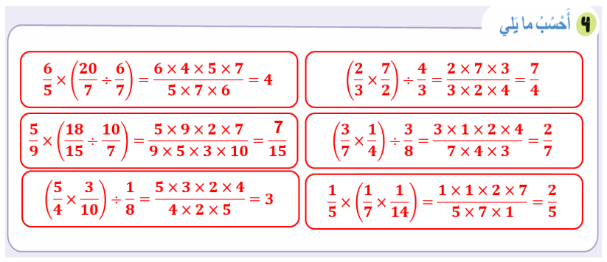
أنشطة المراجعة
1
3
افتتاح الحصة
اختتام الحصة
2
صححوا، لديكم دقيقة واحدة.
1

Slide 50
(ة)خاص بالأستاذ
5
مراجعة الدرس 4
•حل وضعيات مسائل المقارنة؛
رائز التحقق (احتساب نسبة التحكم)
أنشطة التدرب على الكراسة
1

Slide 51
أنشطة المراجعة
1
3
افتتاح الحصة
اختتام الحصة
2
خذوا دفاتر البحث

Slide 52
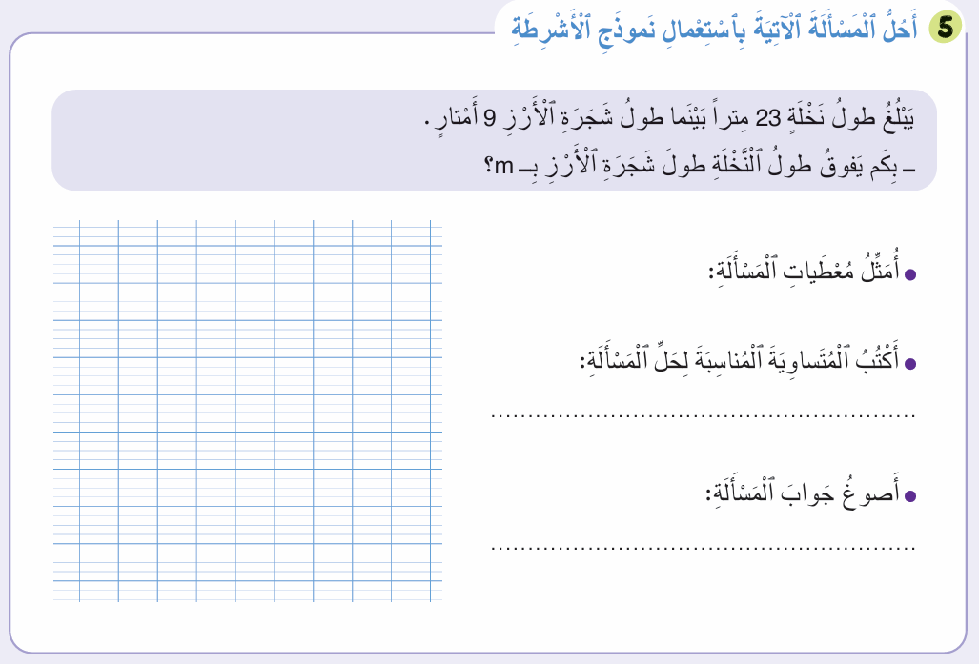
أنشطة المراجعة
1
3
افتتاح الحصة
اختتام الحصة
2
قوموا بحل المسألة التالية، لديكم 5 دقائق.
5

Slide 53
أنشطة المراجعة
1
3
افتتاح الحصة
اختتام الحصة
2
الجواب الصحيح هو :
يحتسب الأستاذ نسبة التحكم
طول
النخلة
23
?
23 – 9 = 14
طول
شجرة الأرز
9
الفرق
يفوق طول النخلة طول شجرة الأرز ب14 مترا

Slide 54
(ة)خاص بالأستاذ
5
مراجعة الدرس 4
•حل وضعيات مسائل المقارنة؛
رائز التحقق (احتساب نسبة التحكم)
أنشطة التدرب على الكراسة
1

Slide 55
أنشطة المراجعة
1
3
افتتاح الحصة
اختتام الحصة
2
خذوا الكراسة، الصفحة 47.

Slide 56
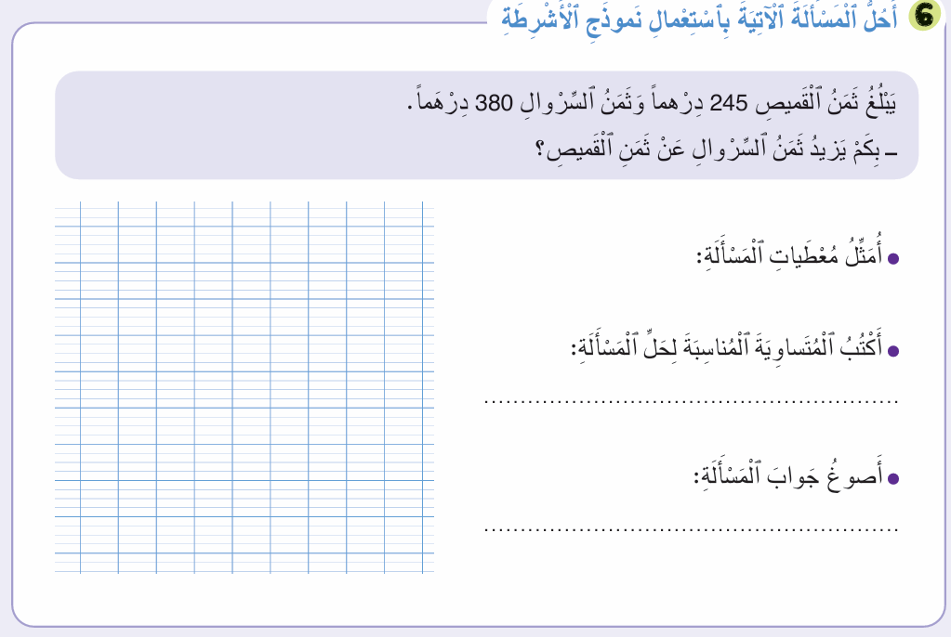
أنشطة المراجعة
1
3
افتتاح الحصة
اختتام الحصة
2
لديكم 5 دقائق للإنجاز، سأمر بين الصفوف لمساعدتكم.
5

Slide 57
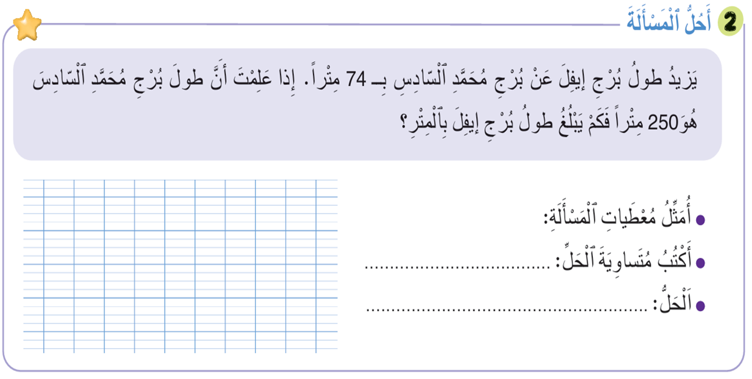
صححوا، من يشرح لنا كيف توصل إلى هذه العبارة؟
برج
إيفل
?
250 + 74 = 324
برج
محمد السادس
250
74
طولُ بُرْجِ إيفل هوَ: 324 مِتْرًا
الفرق

Slide 58

أنشطة المراجعة
1
3
افتتاح الحصة
اختتام الحصة
2
صححوا، لديكم دقيقتان.
2
ثمن
السروال
380
ثمن
القميص
345
?
380 – 345 = 35
الفرق
يزيد ثمن السروال عن ثمن القميص ب35 درهما

Slide 59
(ة)خاص بالأستاذ
اختتام الحصة
6

Slide 60
أنشطة المراجعة
1
3
افتتاح الحصة
اختتام الحصة
2
انتبهوا جيدا! أكملوا في المنزل الأنشطة التي لم نقم بإنجازها في الصفحتين 46 و 47.

Slide 61
أنشطة المراجعة
1
3
افتتاح الحصة
اختتام الحصة
2
إلى اللقاء. في الحصة القادمة، سنقوم بتصحيح الأنشطة المنجزة في المنزل.

